Slide 1
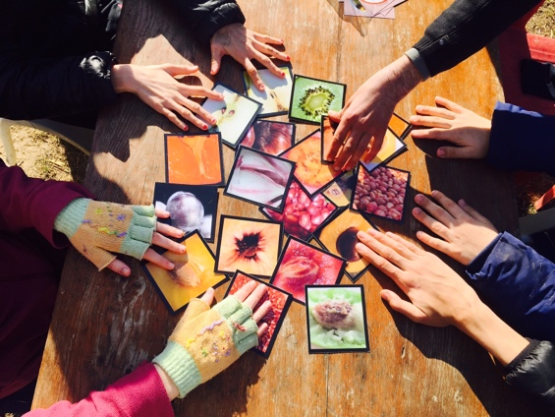
DIRECTEUR ADJOINT F/H
CDI | Marseille 11e | Dés que possible
Statut CADRE | Temps complet | Permis B
Le Dispositif Sud-Est VALBRISE tente de répondre aux besoins de jeunes en situation de handicap résidant sur le territoire Sud-est de Marseille et sa périphérie (Aubagne, la Penne sur Huveaune). Il cherche à favoriser une continuité de prise en charge dans le parcours des jeunes âgés de 3 à 20 ans avec déficience intellectuelle, troubles associés et TSA ou TFC, jusqu’à leur orientation vers le secteur adulte. Ils sont accompagnés selon différentes modalités : en accueil de jour IME, en hébergement partiel (210 jours) ou complet (365 jours) ou dans l’environnement du jeune (à domicile/école) par un SESSAD composé de 2 équipes (TFC et TSA).
Descriptif du poste
Sous l’autorité du Directeur de dispositif, vous assurez une mission globale de management, d’organisation et de gestion des activités de l’établissement. A cette fin, vous aurez en charge :
La mise en lien des différents projets institutionnels,
La mise en synergie des services et des moyens du dispositif, afin de fluidifier le parcours des jeunes, d’articuler les moyens disponibles, d’adapter les prestations au plus près des besoins de chaque usager,
Le développement d’une offre de services pour les usagers, tournée sur le territoire et le partenariat, dans une visée inclusive et ciblant le droit commun.
Missions principales
Accompagner et soutenir les chefs de service dans leur missions,
Veiller à la qualité de l’accompagnement des usagers, et au respect de leurs droits,
Piloter la mise en œuvre des projets et parcours personnalisés des jeunes accueillis - gérer les admissions et les sorties, programmer les réunions d’élaboration de PPA et les animer dans une visée de co-construction avec les familles et les usagers,
Poursuivre la mise en œuvre du projet de l’établissement ainsi que son évaluation, en collaboration avec les chefs de service et les cadres techniques de l’établissement (médecin psychiatres et psychologues),
Assurer la gestion des remplacements du personnel de l’institution, en collaboration avec l’équipe de direction.
Profil recherché
Vous êtes diplômé de niveau 6 ou 7 orienté management des organisations sociales et médico-sociales et ou ingénierie sociale.
Vous justifiez d’une première expérience significative et réussie d’encadrement d’équipe pluridisciplinaire en ESMS.
Vous avez le sens de l’organisation et de la rigueur et savez faire preuve de réactivité. Vous êtes reconnu pour votre sens du relationnel et votre esprit d’équipe.
Une connaissance du public porteur de handicap et du trouble du spectre autistique
Ce que l’association peut vous apporter
Un environnement de travail agréable avec tous les avantages de la convention 66.
Un cadre responsabilisant qui donne de l’autonomie et offre la possibilité d’évoluer.
Nos offres d’emploi sont ouvertes à toutes et tous car nous croyons que la diversité des profils est un élément essentiel pour une vie d’équipe !
Depuis 1954, l’association Médico-Sociale de Provence a pour vocation d’accompagner et d’accueillir des personnes fragiles aux parcours hors normes : des enfants, des adolescents et des adultes, quels que soient leurs capacités, leurs handicaps, leurs vulnérabilités socio-relationnelles ou leur précarité́ familiale.
Animés par une mission forte de sens, « Un chemin pour chacun », nous initions des projets audacieux et innovants, avec le soutien des pouvoirs publics et de nos partenaires. Dans ce cadre, nous offrons un accueil individualisé dans nos lieux d’accueil basés en Provence. Nous plaçons la personne accueillie et sa famille au centre des dispositifs que nous déployons, en transmettant des savoir-faire et des savoir-être par l’éducation, la formation, le travail protégé, tout comme nous apportons des soins individualisés et un accompagnement quotidien.
Aujourd’hui notre équipe de près de 520 collaborateurs fait vivre nos valeurs de notre association :
Audace - Bienveillance - Intégrité
Vous êtes attirés par des projets concrets qui ont du sens? Vous voulez vous investir dans une association médico-sociale engagée? Vous appréciez des équipes fédérées par l’humain ? Rejoignez-nous !
Postuler
siege@amsp.fr
Plus d’information sur notre site www.amsp.fr

